Slide 1
De nouveaux outils statistiques pour theses.fr
Description
Ce J.e-cours présente le projet EzStats theses.fr, co-réalisé par l’Abes, l’INIST-CNRS et COUPERIN, avec la participation de plusieurs établissements du réseau thèses (Université de Lille, Université Paris-Saclay, Université Grenoble Alpes), dont le but est de mettre à disposition de nouveaux outils statistiques pour theses.fr.
Les premiers livrables du projet sont :
Un tableau de bord générique dynamique et filtrable, implémenté dans l'espace ezMESURE des établissements, contenant les statistiques de consultations des thèses référencées dans theses.fr.
Une carte des consultations de theses.fr en temps réel, outil de communication et de valorisation de la recherche doctorale.
Date
Jeudi 3 juillet 2025
Public
Correspondants et Correspondantes STAR
Coordinateurs et Coordinatrices thèses
Chargé.es de relation Abes
Toute personne responsable des indicateurs et des statistiques au sein des établissements
Intervenants et intervenantes
Maïté ROUX (Abes)
Sonia SALAMI (Abes)
Thomas PORQUET (COUPERIN)
Frédéric TRUONG (INIST-CNRS)

Slide 2
De nouveaux outils statistiques pour theses.fr
Le projet ezSTATS
Les tableaux de bord ezMESURE
BiblioMap theses.fr
Fonctionnalités à venir
Accompagnement des établissements

Slide 3
Partie 1 :
Le projet ezSTATS

Slide 4
Mesurer les usages
des outils de l’Abes

Slide 5
Le projet EzStats
Pourquoi ce projet ?
Un besoin de l’Abes de mieux connaître les usages de ses interfaces publique et webservices
Fournir les statistiques de consultation des outils mis à disposition par l’Abes aux établissements qui produisent des données

Slide 6
Partenariat Abes, Inist-CNRS, et Couperin
Collaboration depuis mai 2024 entre l’Abes et l'ezTEAM autour du projet ezSTATS puisque ce projet utilise plusieurs outils de la suite logicielle ReadMETRICS développés par l’ezTEAM une équipe mixte regroupant des personnes de l’INIST-CNRS et de Couperin.
Le premier cas d’usage concerne les données d’usage de theses.fr qui fait l’objet de ce J.e-cours mais la collaboration est amenée à se poursuivre.

Slide 7
Partenariat Abes, Inist-CNRS, et Couperin
Un partenariat qui remonte à loin :-)
Des échanges initiés dès septembre 2022 (avec Stéphane Gully, anciennement à l’Inist et impliqué dans la conception d’ezPAARSE), et matérialisés par le lancement du projet ezStats pour les thèses en mai 2024
Un service consortial readMETRICS, qui embarque différents modules qui s’intègrent et s’interfacent les uns aux autres
L’ezTEAM : une équipe mixte Inist-Couperin de 8 personnes et répartie sur 2 sites

Slide 8
Partenariat Abes, Inist-CNRS, et Couperin
Un partenariat qui fait sens
Le chantier des statistiques d’usage du portail theses.fr mobilise plusieurs modules de l’ensemble ReadMetrics : ezPAARSE, ezMESURE et BiblioMap, (et ezREEPORT à plus long terme ?)
C’est la mise à disposition d’éléments “clés en main” et paramétrables pour des cas d’usage divers couplée à des développements de nouvelles fonctionnalités ezMesure
La collaboration continue (avec une convention en cours de finalisation)

Slide 9
Cas d’usage theses.fr

Slide 10
Le projet ezSTATS theses.fr
Le projet EzStats theses.fr (2024-2025) a pour but de mettre à disposition de l’Abes, du Ministère et des établissements habilités à délivrer le doctorat des statistiques de consultation du nouveau theses.fr qui a ouvert en mars 2024.
Aide de l’ezTEAM pour la prise en main des outils readMETRICS, pour trouver des solutions techniques et nous conseiller sur les bonnes pratiques à respecter

Slide 11
Le projet ezSTATS theses.fr
Les livrables prévus
Mise en place de tableaux de bords Ezmesure pour permettre de visualiser sous la forme de graphiques dynamiques et filtrables les statistiques d’usage de theses.fr. Les établissements pourront consulter leurs tableaux de bord statistiques directement dans leur espace ezMESURE préexistant.
Mise en place d’une carte des connexions à theses.fr en temps réel grâce à l’outil Bibliomap.
Envoi de rapports automatiques en PDF aux établissements grâce à ezREEPORT

Slide 12
Le projet ezSTATS theses.fr
Les livrables disponibles
Les premiers livrables du projet que nous présentons dans ce J.e-cours sont :
Un tableau de bord générique des données de consultations de theses.fr dans ezMESURE
Une carte des consultations en temps réel qui peut être filtrée sur les données d’un établissement particulier

Slide 13
Utilisation des outils de la suite logicielle readMETRICS développée par l’ezTEAM

Slide 14
Utilisation des outils de la suite logicielle readMETRICS développée par l’ezTEAM

Slide 15
Utilisation des outils de la suite logicielle readMETRICS développée par l’ezTEAM
ezPAARSE
ezPAARSE est un logiciel libre qui permet de collecter, d'anonymiser, d’exploiter et d’enrichir les logs d’accès des utilisateurs.
Pour mettre à disposition des statistiques de consultations du site theses.fr, les équipes de l’Abes ont développé avec l’ezTEAM des briques logicielles utilisant ezPAARSE dont une instance a été installée à l’Abes afin de collecter, analyser, enrichir et exploiter les logs de theses.fr

Slide 16
Utilisation des outils de la suite logicielle readMETRICS développée par l’ezTEAM
ezMESURE
ezMESURE agrège les données produites par l’outil ezPAARSE et les présente sous forme de tableaux de bord dynamiques, personnalisables, générés à partir de l’outil de visualisation de données Kibana.
ezMESURE a fait l’objet de développements par l’ezTEAM pour permettre aux établissements de visualiser les statistiques d’utilisation du site theses.fr, notamment les consultations et les téléchargement des thèses préparées et soutenues en leur sein, directement dans leur espace établissement préexistant.

Slide 17
Utilisation des outils de la suite logicielle readMETRICS développée par l’ezTEAM
BiblioMAP
BiblioMap est le démonstrateur d’ezPAARSE. Il permet de visualiser en direct, en temps réel, dans un navigateur, les consultations et les téléchargements effectués sur un site et comptablisés par ezPAARSE.
L'outil BiblioMap, a permis de concevoir BiblioMap theses.fr qui montre les consultations (de notices de thèses, personnes ou organismes) et les téléchargements de thèses effectués en direct sur le site theses.fr.

Slide 18
PARTIE 1
Partie 2 :
Les tableaux de bord ezMESURE

Slide 19
Accéder à ezMESURE

Slide 20
Démo : accéder aux tableaux de bord
Accéder à ezMESURE : https://ezmesure.couperin.org/
Consulter la procédure pour de connecter pour la première fois à ezMESURE :
https://blog.readmetrics.org/2023/01/faq-comment-se-connecter-a-ezmesure-pour-la-premiere-fois/

Slide 21
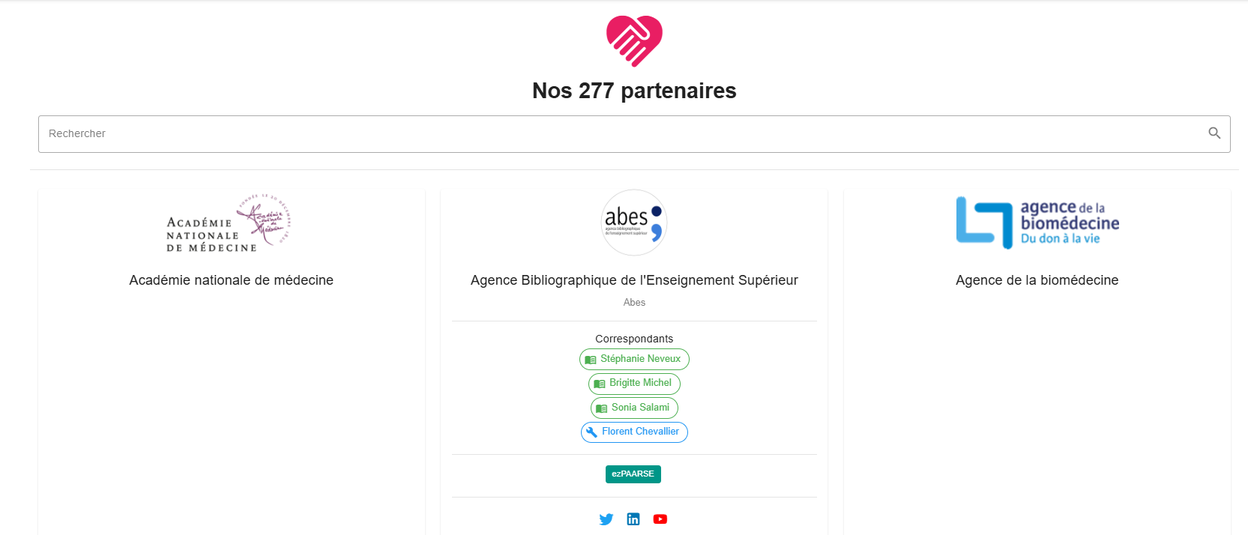
Modalité d’accès au tableau de bord theses.fr
https://ezmesure.couperin.org/partners
(pour vérifier que votre établissement est listé)
CAS 1 : L’établissement est déjà dans ezMESURE et un contact “docelec” est associé → il vous suffit de vous connecter une première fois et le contact associé reçoit une notification
https://blog.readmetrics.org/2023/01/faq-comment-se-connecter-a-ezmesure-pour-la-premiere-fois/ billet

Slide 22
Modalité d’accès au tableau de bord theses.fr
https://ezmesure.couperin.org/partners
(pour vérifier que votre établissement est listé)
CAS 2 : L'établissement est listé dans ezMESURE mais aucun contact n’est désigné
→ Il vous suffit de vous connecter une première fois et l’équipe ezTEAM reçoit une notification
https://blog.readmetrics.org/2023/01/faq-comment-se-connecter-a-ezmesure-pour-la-premiere-fois/ billet

Slide 23
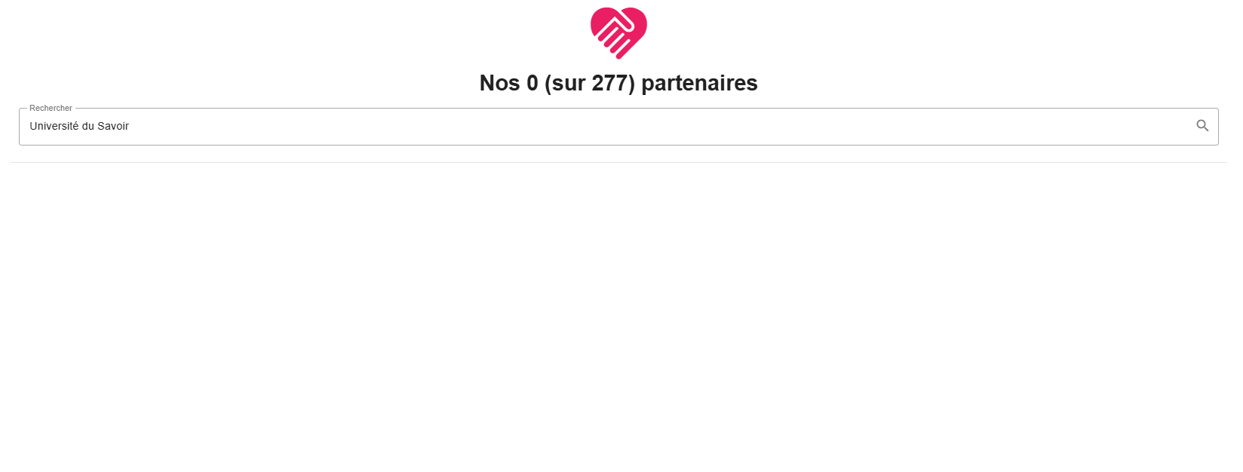
Modalité d’accès au tableau de bord theses.fr
https://ezmesure.couperin.org/partners
(pour vérifier que votre établissement est listé)
CAS 3 : L'établissement n’est pas listé dans ezMESURE (ou tout autre situation)
→ Contacter directement ezteam@couperin.org
https://blog.readmetrics.org/2023/01/faq-comment-se-connecter-a-ezmesure-pour-la-premiere-fois/ billet

Slide 24
Accéder aux tableaux de bord

Slide 25
Démo : accéder aux tableaux de bord

Slide 26
Démo : accéder aux tableaux de bord

Slide 27
Les statistiques de theses.fr disponibles

Slide 28
Objectifs des tableaux de bord
POUR QUI ?
Les établissements habilités à délivrer le doctorat
POUR QUOI ?
Accéder aux statistiques de consultation des thèses de l’établissement, les filtrer, les comparer avec celles des autres établissements ou avec les statistiques nationales.

Slide 29
Périmètre : ce qu’on trouve dans les tableaux de bord
Statistiques du nouveau theses.fr
A partir de mars 2024
Décalage de 10 jours entre les statistiques générées et les statistiques affichées dans les tableaux de bord
Mois en cours non affiché dans les visualisations car données incomplètes

Slide 30
Données présentes dans les tableaux de bord
Statistiques de consultation
Nombre de notices de thèses vues
Nombre de fichiers de thèses téléchargés en accès libre
Nombre de fichiers de thèses téléchargés sur l’intranet national
Nombre de pages de personnes vues
Nombre de pages d’organismes vues
Croisées avec les données décrivant les thèses :
NNT, statut, établissement de soutenance, année de soutenance, discipline ... etc

Slide 31
Ce qu’on ne trouve pas dans les tableaux de bord
Pas de statistiques sur l’état de la base de données
Exemple : on ne peut pas connaître le nombre de thèses soutenues ou en préparation pour un établissement
Pas d’informations sur les parcours utilisateurs et des utilisatrices
Exemple : on ne peut pas savoir si un utilisateur a téléchargé la thèse après avoir consulté la notice

Slide 32
Lire les tableaux de bord

Slide 33
Quelques définitions
Evénement de consultation
Consultations - Vues
Téléchargements
Visualisation
Pages thèses / Pages personnes / Pages organismes
Code court
PPN – Identifiant IdRef

Slide 34
Démo : les visualistations du tableau de bord global
PARTIE 1

Slide 35
Démo : les visualistations du tableau de bord global
PARTIE 1

Slide 36
Démo : Statut des thèses consultées
PARTIE 1

Slide 37
Démo : Typologie des pages consultées
PARTIE 1

Slide 38
Démo : Nombre de consultations par mois
PARTIE 1

Slide 39
Démo : Notices de thèses soutenues les plus consultées
PARTIE 1

Slide 40
Démo : Thèses soutenues les plus téléchargées (Open Access)
PARTIE 1

Slide 41
Démo : Thèses soutenues les plus téléchargées (Accès sous authentification)
PARTIE 1

Slide 42
Démo : Notices de thèses en préparation les plus consultées

Slide 43
Démo : les visualistations du tableau de bord global
PARTIE 1

Slide 44
Démo : Ventilation par disciplines des thèses consultées
PARTIE 1

Slide 45
Démo : Ventilation par disciplines des thèses téléchargées
PARTIE 1

Slide 46
Démo : Visualisation des disciplines des thèses les plus consultées
PARTIE 1

Slide 47
Démo : Nombre de consultations de thèses soutenues (notices et téléchargements) par année de soutenance
PARTIE 1

Slide 48
Démo : Nombre de téléchargements de thèses par année de soutenance
PARTIE 1

Slide 49
Démo : Nombre de consultations de thèses en préparation par année d'inscription
PARTIE 1

Slide 50
Démo : Nombre de consultation de notices de thèses par année de soutenance
PARTIE 1

Slide 51
Démo : Provenance géographique des utilisateurs qui consultent les notices de thèses
PARTIE 1

Slide 52
Démo : Provenance géographique des utilisateurs qui téléchargent les thèses en Open Access
PARTIE 1

Slide 53
Démo : Provenance géographique des utilisateurs qui téléchargent les thèses en accès sous authentification
PARTIE 1

Slide 54
Les filtres

Slide 55
Les filtres
Il est possible de filtrer les tableaux de bord :
Par date
Par profils de thèse
Par établissement, école doctorale ou partenaire de recherche
Attention : Les tableaux de bord sont accessibles en lecture seule. Les filtres sont donc appliqués de manière temporaire, pour le temps de votre session, et ne peuvent pas être enregistrés.

Slide 56
Démo : Filtre par dates

Slide 57
Démo : Filtre par profil de thèse

Slide 58
Démo : Filtre par organisme lié aux thèses

Slide 59
Démo : Filtre par personne liée aux thèses

Slide 60
Démo : Filtre par page organisme ou page personne

Slide 61
Démo : exemple, filtrer par établissement (PPN)

Slide 62
Démo : exemple, filtrer par établissement (code court)

Slide 63
Filtrer toutes les thèses d’un établissement
Pour filtrer toutes les thèses d’un établissement :
Possibilité de saisir plusieurs valeurs
Dans plusieurs champs
Démo

Slide 64
Démo : exemple, filtrer toutes les thèses de l’université Aix Marseille

Slide 65
Filtrer toutes les thèses d’un établissement :
cas des ComUE et des EPE
Pour filtrer toutes les thèses d’un établissement de type ComUE ou EPE :
Utiliser les champs « établissement de soutenance » (IdRef ou Code court) pour indiquer la ComUE ou l’EPE concerné
Utiliser le champ « partenaire de recherche » (IdRef ou Code court) pour préciser l’établissement membre de la ComUE ou de l’EPE concerné
Démo

Slide 66
Démo : exemple, filtrer toutes les thèses de la ComUE Université Sorbonne-Paris-Cité

Slide 67
Démo : filtrer les thèses soutenues,
deux possibilités au choix

Slide 68
Suppression des filtres
Pour supprimer les filtres ajoutés via les blocs « Filtrer » :
Utiliser l’option « Clear form »
Cliquer pour chaque filtre sur
En supprimant le filtre dans la barre des filtres
Pour supprimer les filtres ajoutés via les requêtes ou les clics sur les visualisations :
En supprimant le filtre dans la barre des filtres
Démo
Barre des filtres

Slide 69
Démo : Ajouter un filtre manuellement

Slide 70
Démo : Ajouter un filtre manuellement
Exemple 1, année de soutenance

Slide 71
Démo : Ajouter un filtre manuellement
Exemple 2, code court

Slide 72
Quelques bugs en cours de résolution au niveau des filtres
Codes courts :
Information absente pendant plusieurs mois en 2024
!!! À ne pas utiliser pour filtrer les statistiques 2024 !!! Attendre le feu vert de l’Abes
Données concaténées dans les champs multivalués :
Membres du jury
Partenaires de recherche

Slide 73
PARTIE 1
Partie 3 :
BiblioMap theses.fr

Slide 74
BiblioMap theses.fr outil de communication et de valorisation de la recherche doctorale
L'outil BiblioMap theses.fr montre les consultations (de notices de thèses, personnes ou organismes) et les téléchargements de thèses effectués en direct sur le site theses.fr.
Pour ce faire, l’outil utilise pour le streaming des fichiers de logs. Les consultations et téléchargements sont localisés. La localisation est anonymisée et ne donne qu’une provenance approximative.

Slide 75
Les limites

Slide 76
Les limites
BiblioMap theses.fr est avant tout un outil de démonstration / communication.
Toutes les consultations ne s’affichent pas sur la carte en raison de limitations techniques liées à la volumétrie des données et aux performances d'affichage en temps réel. L'affichage a été volontairement ralenti afin de ne pas surcharger l'API theses.fr, qui est sollicitée pour récupérer les données.
Pour obtenir des statistiques de consultation et de téléchargement qui soient fiables, manipulables et exportables Se reporter aux tableaux de bord ezMESURE theses.fr

Slide 77
Démo : Accéder à BiblioMap theses.fr
https://bibliomap.theses.fr/

Slide 78
Les compteurs

Slide 79
Démo : Les compteurs
Chronomètre
Nombre de consultations de pages HTML
Nombre de téléchargements de thèses
Nombre total des consultations et téléchargements

Slide 80
Les types de consultations affichées sur la carte

Slide 81
Les types de consultations affichées
Consultation d'une thèse en texte intégral (téléchargement)
Consultation d'une notice de thèse
Consultation d’une page personne
Consultation d’une page organisme

Slide 82
Démo : Les types de consultations
Consultation d'une thèse en texte intégral (téléchargement)

Slide 83
Démo : Les types de consultations
Consultation d'une notice de thèse

Slide 84
Démo : Les types de consultations
Consultation d’une page personne

Slide 85
Démo : Les types de consultations
Consultation d’une page organisme

Slide 86
Démo : Paramétrer l’affichage dans son navigateur
Cliquer sur le menu sandwich en bas à droite de l'interface BiblioMap theses.fr
Puis cliquer sur l'entrée « Paramètres » (icône roue crantée)
La fenêtre « Paramètres » s'ouvre

Slide 87
Démo : Paramétrer l’affichage dans son navigateur
Afficher ou masquer le nom de l’établissement
et la discipline de la thèse

Slide 88
Démo : Paramétrer l’affichage dans son navigateur
Filtrer les consultation par code établissement

Slide 89
Intégration de BiblioMap theses.fr dans le site web d'un établissement

Slide 90
BiblioMap theses.fr pour valoriser la recherche doctorale locale
BiblioMap theses.fr est un outil de communication qui peut permettre aux établissements de valoriser leur recherche doctorale locale.
Il est possible d’intégrer sur un site web la carte des connexions en temps réel BiblioMap theses.fr, préfiltrée sur les données d’un établissement.
Accéder à la table des codes établissements
(dits « codes courts »)

Slide 91
Intégrer la carte filtrée sur le site web de l'établissement
Etape 1 : construire l’URL
Filtrer la carte sur un code court établissement
https://bibliomap.theses.fr/?ed=CodeCourtEtablissementA
Filtrer la carte sur plusieurs codes courts :
https://bibliomap.theses.fr/?ed=CodeCourtEtablissementA,CodeCourtEtablissementB
Exemples :
https://bibliomap.theses.fr/?ed=PA09
https://bibliomap.theses.fr/?ed=PA09,PA01
Il est possible d'ajouter autant de codes courts établissement que nécessaire

Slide 92
Intégrer la carte filtrée sur le site web de l'établissement
Etape 2 : intégrer l’Iframe
Le code Iframe suivant permet d'intégrer la carte Bibliomap sur un site web :
<iframe width="100%" height="800px" frameborder="0" src="https://bibliomap.theses.fr/"></iframe>
Il suffit de copier ce code dans le code HTML d'une page web, à l'endroit où on souhaite afficher la carte.
Remarque :
Penser à remplacer dans l'iframe l'URL
« https://bibliomap.theses.fr » par l'URL de la carte filtrée sur les données de l'établissement
Si besoin, il est possible d'ajuster la largeur de la carte (width), la hauteur (height) et les bordures (frameborder) en fonction de la mise en page voulue.

Slide 93
PARTIE 1
Partie 4 :
La suite du projet

Slide 94
Les livrables à venir
D’ici la fin d’année 2025
Mise en place d’un second tableau de bords ezMESURE déjà filtré sur les données de chaque établissement.
Paramétrages de l’envoi périodiques de rapports automatiques en PDF aux établissements grâce à ezREEPORT.

Slide 95
PARTIE 1
Partie 5 :
Accompagnement des établissements

Slide 96
Accompagnement des établissements
Documentation et formation
Une documentation détaillée est mise à disposition par l’Abes pour comprendre
les statistiques de consultation présentées dans les tableaux de bord theses.fr et pour utiliser BiblioMap theses.fr
Documentation
https://documentation.abes.fr/aidethesesfr/BibliomapThesesFr/index.html
https://documentation.abes.fr/aidethesesfr/StatistiquesConsultationsThesesFr/index.html

Slide 97
Accompagnement des établissements
Documentation et formation
Des J.e –cours et des Webinaires seront proposés par l’Abes et l’ezTEAM
J.e-Cours du jeudi 3 Juillet 2025 de 10h à 11h30
Webinaire ReadMETRICS à la rentrée : lundi 8 septembre 2025 de 14h à 15h
Au moins un autre J.e-cours et un autre Webinaire ReadMETRICS pour présenter les derniers livrables du projet ezSTATS theses.fr

Slide 98
Accompagnement des établissements
Assistance
Pour tout problème ou toute question concernant les données d’usage de theses.fr : contacter l’Abes via le Guichet d’Assistance AbesSTP
Pour tout problème technique ou toute question concernant la création ou l’administration des comptes ezMESURE : contacter l’ezTEAM par mail à ezteam@couperin.org
🙂
🙂

Slide 99
Un très grand merci à tous les membres de l’équipe projet Abes 🎉
VOIR SU
Buddy Lee CELDRAN-SCHWARZ, informaticien
Aurélien CHAROT, informaticien (scrum master)
Florent CHEVALLIER, informaticien
William DONNETTE, informaticien
Thomas MICHAUX, informaticien
Emilie ROMAND-MONIER, informaticienne
Maïté ROUX, bibliothécaire
Sonia SALAMI, bibliothécaire (cheffe de projet)
Merci d’avoir suivi ce J.e-cours! 🙂

